Slide 1
Android2.Lesson02
Урок 02. Интенты, интент-фильтры и контент-провайдеры

Slide 2
Домашнее задание
Вопросы?

Slide 3
Структура урока
Интенты и интент фильтры
Явный и неявный вызов Activity
Интент фильтры, действия и схемы данных
База данных SQLite
Общие сведения, особенности, сферы применения

Slide 4
Интент-фильтры
Общие сведение. Примеры использования

Slide 5
Интенты
Интенты – механизм взаимодействия между частями одного приложения и/или между частями разных приложений в ОС Android
Интенты позволяют отправлять и принимать данные от других приложений (компонентов)
Интенты позволяют использовать части сторонних приложений для выполнения определенных действий
Интенты позволяют явно указывать компонент приложения, который необходимо запустить, или/или просто указать необходимое действие, без указания конкретного компонента (неявный вызов)

Slide 6

Явные объекты Intent
Обычно используются внутри приложения и определяют точное имя класса компонента с которым предполагается взаимодействие

Slide 7
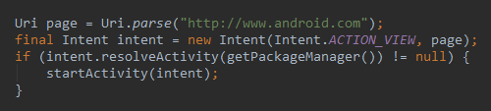
Неявные объекты Intent
Обычно используются, когда необходимо взаимодействие с компонентом другого приложения, (при этом отсутствуют какие-либо данные о вызываемом компоненте) и для выполнения стандартных действий

Slide 8
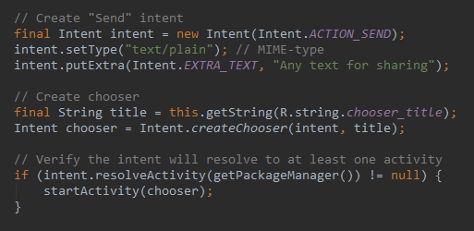
Отправка данных
Очень часто возникает необходимость «поделиться» данными с другим приложением. Обычно для этого используют неявный объект Intent с действием SEND

Slide 9
Интент-фильтры
Набор действий (actions), которые говорят ОС Android о возможностях приложения (с точки зрения взаимодействия с другими приложениями и системой)
Для каждого компонента приложения может быть объявлен свой набор действий (интент-фильтр), который может включать как стандартные системные действия, так и определенные разработчиком

Slide 10
Добавление фильтра Intent
Чтобы правильно определить, какие объекты Intent может обрабатывать компонент приложения, необходимо максимально точно описать интент-фильтр с точки зрения действий и данных
Действие (Intent Action) – действие, на которое будет реагировать компонент приложения (например ACTION_VIEW)
Данные – описание данных, связанных с объектом Intent (MIME-тип/префикс URI/схема URI)
URI (Uniform Resource Identifier) – унифицированный идентификатор ресурсов

Slide 11
Intent Actions
ACTION_VIEW – отображение данных, одно из самых распространенных действий с данными (OC выбирает нужное приложение в зависимости от типа данных)
ACTION_SEND – отправка данных в другое приложение
ACTION_GET_CONTENT – выбор данных из другого приложения

Slide 12
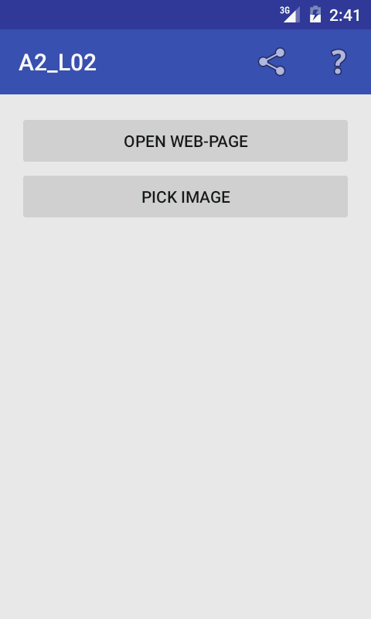
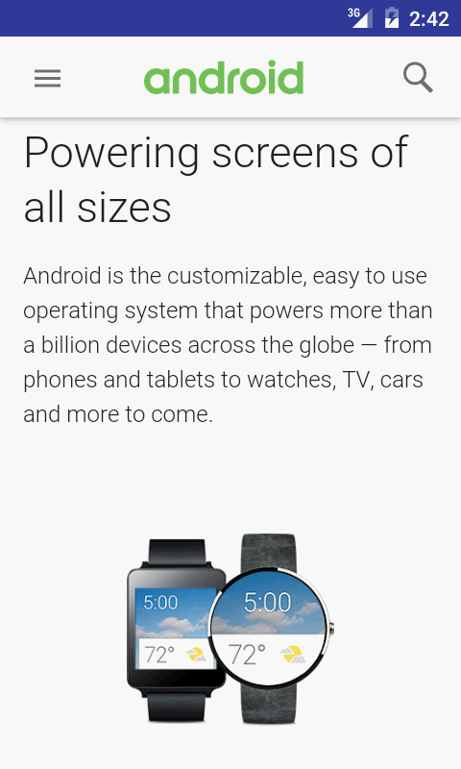
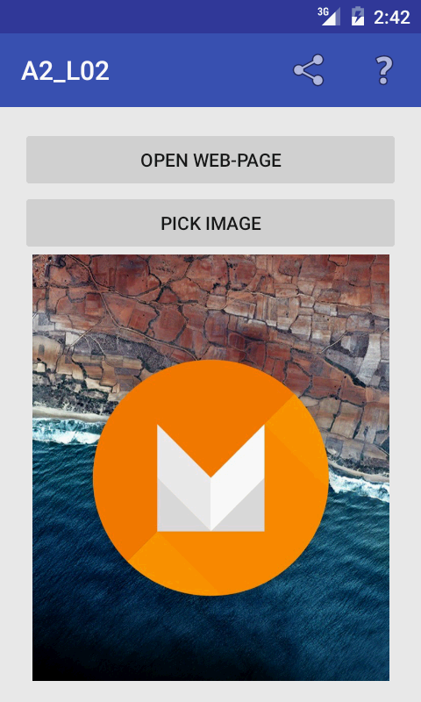
Пример приложения

Slide 13
Вопросы по теме
Вопросы?

Slide 14
Контент-провайдеры
Общие сведения, пример использования

Slide 15
Контент-провайдер
Большую часть времени данные тесно связанны со своим приложением
Приложения не могут читать или записывать данные других приложений (ограничение доступа)
Иногда нескольким приложениям необходимо обеспечить совместное использование данных
Android позволяет приложениям совместно использовать данные с помощью API контент-провайдера (Content Provider)

Slide 16
Контент-провайдер
Контент-провайдер (поставщик содержимого/контента) – компонент приложения, предоставляющее доступ к данным приложения внешним компонентам
Контент-провайдеры управляют доступом к структурированному набору данных. Они инкапсулируют данные и предоставляют механизмы обеспечения их безопасности
Контент-провайдеры представляют собой стандартный интерфейс для объединения данных в одном процессе с кодом, который выполняется в другом процессе

Slide 17
Контент-провайдер
API контент-провайдера позволяет каждому клиентскому приложению запрашивать у OC Android необходимые данные с помощью механизма URI (аналогично тому, как браузер запрашивает информацию из интернета)
Клиент может не знать, какое приложение обеспечивает данные
Клиент просто предоставляет ОС соответствующий URI
ОС запускает нужное приложение, чтобы обеспечить результат

Slide 18
Контент-провайдер
API контент-провайдера обеспечивает полный доступ к содержимому, позволяя приложению
Добавлять данные (записи)
Извлекать (получать) одиночные данные (одну запись), все данные (записи) или ограниченный набор данных
Обновлять данные (записи)
Удалять данные (записи), если разрешено
В качестве источника данных контент-провайдера обычно выступает база данных SQLite, но это не является обязательным условием. Приложение может реализовывать свой «движок» базы данных (например на основе текстового файла)

Slide 19
Стандартные контент-провайдеры
Browser
Contacts
Calendar
Messages (SMS/MMS)
MediaStore
Settings

Slide 20
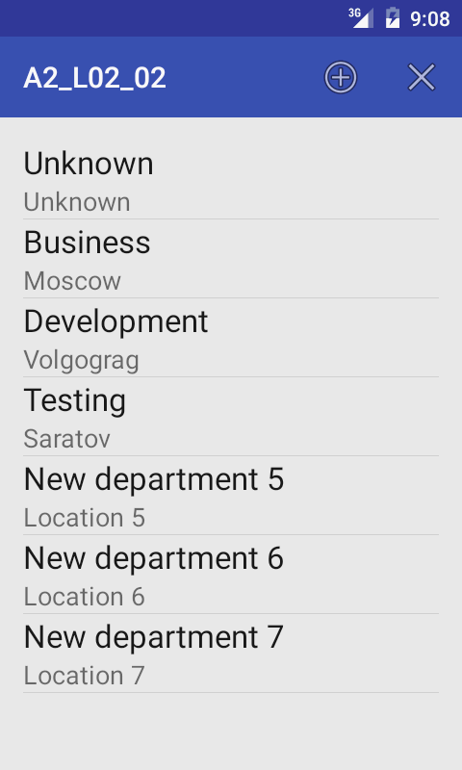
Пример приложения

Slide 21
Реализация контент-провайдера
Создание хранилища данных (источника данных)
Определение имен столбцов для связи с клиентскими приложениями (Классы-контракты)
Определение потомка класса ContentProvider
Определение CONTENT_URI
Определить MIME-тип для каждого нового типа данных
Добавление в файл манифеста компонента провайдера

Slide 22
Источник данных
В качестве источника данных используется база данных (SQLite) отдела кадров из примера к Уроку 1.
DBEmpl.java
DBEmplInfo.java
DBSQLite.java

Slide 23
БД отдела кадров
Таблица сотрудников
id | name | info | dep_id
0 | Иванов И. И. | Хороший работник | 1
1 | Иванова Т. Н. | Собирает марки | 0
2 | Петров И. А. | Передовик производства | 2
Таблица департаментов
id | name | location
0 | Разработки | Нижний Новгород
1 | Финансов | Саратов
2 | Развития бизнеса | Москва

Slide 24
Класс DBEmplProvider.java
DBEmplProvider – потомок класса ContentProvider
onCreate() - Вызывается во время запуска контент-провайдера и содержит любой код инициализации, который необходимо выполнить один раз (например подключение к БД)
getType() - Этот метод при передаче ему URI возвращает MIME-тип данных, который контент-провайдер обеспечивает для этого URI
insert() – вызывается клиентом для добавления данных
query() – вызывается клиентом для получения данных
update() – вызывается клиентом для обновления данных
delete() – вызывается клиентом для удаления данных

Slide 25
CONTENT_URI
Когда клиентское приложение использует распознаватель контента (Content Resolver) чтобы запросить данные, распознавателю контента передаётся URI, который идентифицирует эти данные
Android пытается сопоставить этот URI с CONTENT_URI каждого, известного ему, контент-провайдера, чтобы найти нужный провайдер для клиента
CONTENT_URI состоит из
«content://» – начальная строка, определяет схему данных
AUTHORITY – идентификатор контент-провайдера
Строка пути к данным – определяет непосредственно данные (тип и количество)

Slide 26
UriMatcher
Вспомогательный класс, предназначенный для сопоставления URI (передаваемых от клиента) и внутренних числовых идентификаторов (используемых для определения типа/пути возвращаемых данных)
Обычно содержит в себе все URI шаблоны, с которыми может работать контент-провайдер

Slide 27
DBEmplProvider
UriMatcher, CONTENT_DEP, CONTENT_TYPE_*
onCreate() – создание объекта БД
getType() – тип по URI
query() – набор данных по URI
insert() – добавление данных
delete() – удаление данных
Доступ к данным из приложения – MainActivity.java

Slide 28
Вопросы по теме
Вопросы?

Slide 29
Домашнее задание
Реализовать контент-провайдеры для своих приложений из урока 2 – методы query, insert, update и delete

Slide 30
Приложение 1
Вопросы для самоконтроля

Slide 31
Вопросы для самоконтроля
Что такое Intent в Android?
Что такое Intent-фильтр?
Для чего используются Интенты и Интент-Фильтры?
Какие данные необходимо указать при добавлении Интент-Фильтра?
Что такое ContentProvider?
Для чего используется ContentProvider?
Что может служить источником данных для ContentProvider?

Slide 32
Приложение 2
Краткое описание дополнительных материалов

Slide 33
Дополнительные материалы
Intent
http://developer.android.com/intl/ru/guide/components/intents-filters.html
Взаимодействие с другими приложениями
http://developer.android.com/intl/ru/training/basics/intents/index.html
URI
https://habrahabr.ru/post/232385/
ContentProvider
http://developer.android.com/intl/ru/guide/topics/providers/content-providers.html

Slide 34
Приложение 3
Сведения о презентации, авторе, условия использования и распространения

Slide 35
About
Курс: Android Level 2
Презентация: Android2.Lesson02
Версия: 3.0.1
Автор: Михаил Малахов (Mikhail Malakhov), malakhv@live.ru
Все замечания, пожелания и предложения просьба направлять по адресу: my-courses@outlook.com (пожалуйста, указывайте в письме название курса, название презентации и версию)

Slide 36
Source code
Все исходные коды примеров приложений, а так же примеры кода, встречающиеся в презентации (Java, XML, HTML, Gradle, C, C++) распространяются по лицензии Apache (Apache License). Полный текст, и дополнительную информацию можно найти на сайте http://www.apache.org/licenses/

Slide 37
Copyright (RU/EN)
Копирование и/или распространение документа или любой его части (включая сопроводительные материалы) без согласия автора запрещено!
Copying and/or distribution of this document or any part thereof (including supporting materials) without the consent of the author is prohibited!
Copyright © Михаил Малахов 2015 Все права защищены
Copyright © Mikhail Malakhov 2015 All right reserved

